Slide 1
Interface entre as linguagens C e Assembly 8085
Software Básico – UnB 2/2011
André Augusto Geraldes
Caio Angelo
Djore Gouveia
Ney César de Melo Filho

Slide 2
Sumário
1 – Introdução
Interface entre C e Assembly – vantagens e desvantagens
2 – Métodos de interfaceamento
Programa C chamando função em assembly
Passagem de parâmetros e valor de retorno
Variáveis globais
Programa assembly chamando função em C
Inline assembly
Modelos de memória
3 – Conclusão
Estudo de caso - ???

Slide 3
Introdução

Slide 4
titulo
Diferenças entre C e assembly
Vantagens e desvantagens
Quando usar um e quando usar o outro
Por que misturar? Qual a vantagem de utilizar uma solução híbrida

Slide 5
Métodos de interfaceamento

Slide 6
Chamando Assembly em C
Para chamar do C uma função assembly sem parâmetros e sem retorno, basta colocar seu nome no .ASM, em qualquer lugar, como pública:
public nome_funcao_ASM
A chamada em C é a usual: nome_funcao_ASM(); e deve-se colocar seu protótipo no início do programa
A maneira mais simples de trocar valores entre eles é usar variáveis globais. Declare-as normalmente em C e no assembly as declare como externas:
extrn data(var1)
extrn data(var2)

Slide 7
Chamando C em Assembly
Para chamar do assembly uma função C sem parâmetros e sem retorno, basta declará-la no .ASM antes como externa e fazer um LCALL normalmente:
extrn code(nome_funcao_C)

Slide 8
Programa C chamando função em Assembly (No exemplo IA-32)
#include <stdio.h>
extern int soma(int a, int b);
int main(){
int x;
x = soma(3,79);
printf("o resultado da soma eh: %d",x);
return 0;
}
global soma
soma:
mov eax,[esp+4]
mov ebx,[esp+8]
add eax,ebx
ret

Slide 9
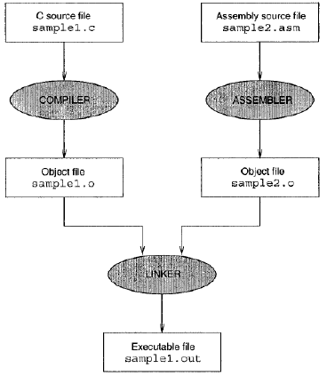
Forma de se chamar C em assembly ou assembly em C

Slide 10
Forma de se chamar C em assembly ou assembly em C
Desta forma é permitido fazer com que haja trocas em qualquer sentido entre os códigos, dado que eles só vão ser conectados e formato “.o”;
Formato “.o” não cria diferenças entre programas desde que não seja em OS`s diferentes.

Slide 12
Programa C chamando função em assembly
Como isso é possivel?
a.c -> compilador -> a.o
b.asm -> montador -> b.o
a.o + b.o -> ligador -> executavel
Pro ligador tudo é objeto. Tanto faz de onde veio

Slide 13
Diretivas extern e global
Código exemplo

Slide 14
Passagem de parâmetros e valor de retorno
Código exemplo

Slide 15
Variáveis globais
Código exemplo

Slide 16
Inline assembly
Introdução
Codificação básica para GCC
Sintaxe: AT&T
Exemplo:
__asm__ ("movl %eax, %ebx\n\t"
"movl $56, %esi\n\t“
"movl %ecx, $label(%edx,%ebx,$4)\n\t”
"movb %ah, (%ebx)");
Extensão
Como definir as variáveis de entrada e saída (interface com C)
Como indicar como essas variáveis serão usadas em assembly

Slide 17
Inline assembly
Extensão (continuação)
Campos: assembly template, saída, entrada e registradores utilizados
Operandos: associados a variáveis em C
Restrições: r, =r, a,b,c,...,m, ..., número
Exemplo:
int a=10, b;
asm (“movl %1, %%eax;
movl %%eax, %0;”
:"=r"(b) /* saida */
:"r"(a) /* entrada */
:"%eax" /* registradores utilizados */ );

Slide 18
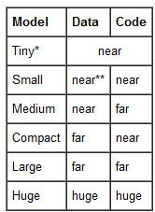
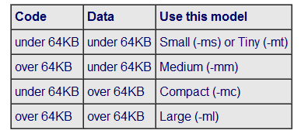
Modelos de memória
O que são?
Qual usar?
Misturar modelos de memória – cláusulas tiny, small, medium, compact, large, huge
Podem ser usadas para especificar o modelo para cada função
Exemplo: void foo(void) small
{ for (i=8;i>0;i--) {
P1.2 = ~P1.2; } }
Intel Memory Models

Slide 19
conclusão

Slide 20
Estudo de caso - ???

Slide 21

Perguntas

